Slide 1
ЗЕМЛЯНИКА И КЛУБНИКА
Происхождение, история культуры и хозяйственное значение
Морфологические и биологические особенности;
Агротехнические приемы выращивания.

Slide 2
История культуры
В лесах нашей республики произрастают земляника лесная (Fragaria vesca) и клубника (Fragaria elatior). Клубника лесная является двудомным растением. Она отличается от земляники лесной более крупными плодами и более высокой зимостойкостью. Но урожай ягод у клубники ниже, чем у земляники, что связано с особенностями опыления. На юге республики встречается разновидность клубники – полуница, которая имеет довольно крупные плоды яйцевидной формы.
Земляника садовая крупноплодная (Fragaria grandiflora) имеет историю продолжительностью чуть более 3-х веков.
С земляникой садовой, которую мы выращиваем у себя в саду, произошла большая путаница. Ее неправильно называют клубникой. У настоящей клубники ягоды - шаровидные, зеленовато-белые с красной верхушкой. Они довольно сладкие и вкусные, но плохо отделяются от чашечки, поэтому собирать их гораздо труднее, чем ягоды земляники.
Земляника садовая произошла от двух дикорастущих американских видов – земляники чилийской (Fragaria chiloensis), которую завезли в Европу в 1624 году и земляники виргинской (Fragaria virginiana), которая была завезена в 1712 году французскими офицерами в Европу. Эти виды были высажены в Версальском саду под Парижем. Сначала эти оба вида плохо росли и плодоносили вследствие низкой зимостойкости. Однако, как установили ученые, в Голландии, в XVIII веке, произошло естественное скрещивание двух этих дикорастущих видов, из семян выросли сеянцы, которые в последующем дали начало многочисленным сортам земляники садовой. В настоящее время насчитывается более 2000 сортов земляники садовой и только несколько десятков любительских сортов клубники.

Slide 3
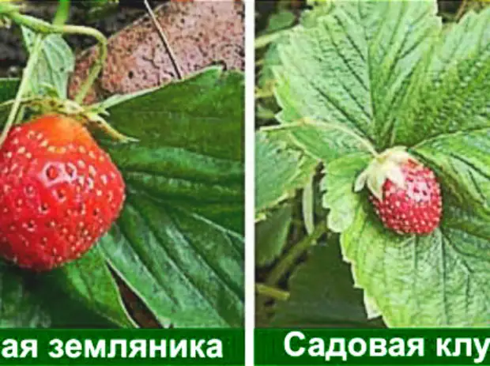

Slide 4
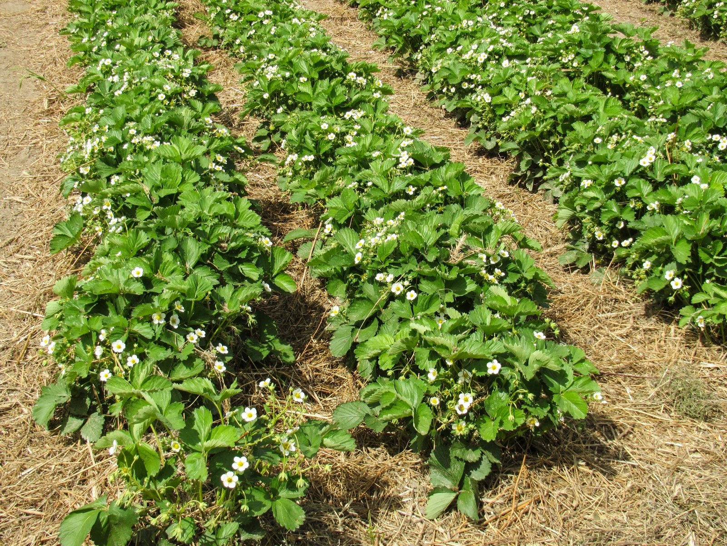
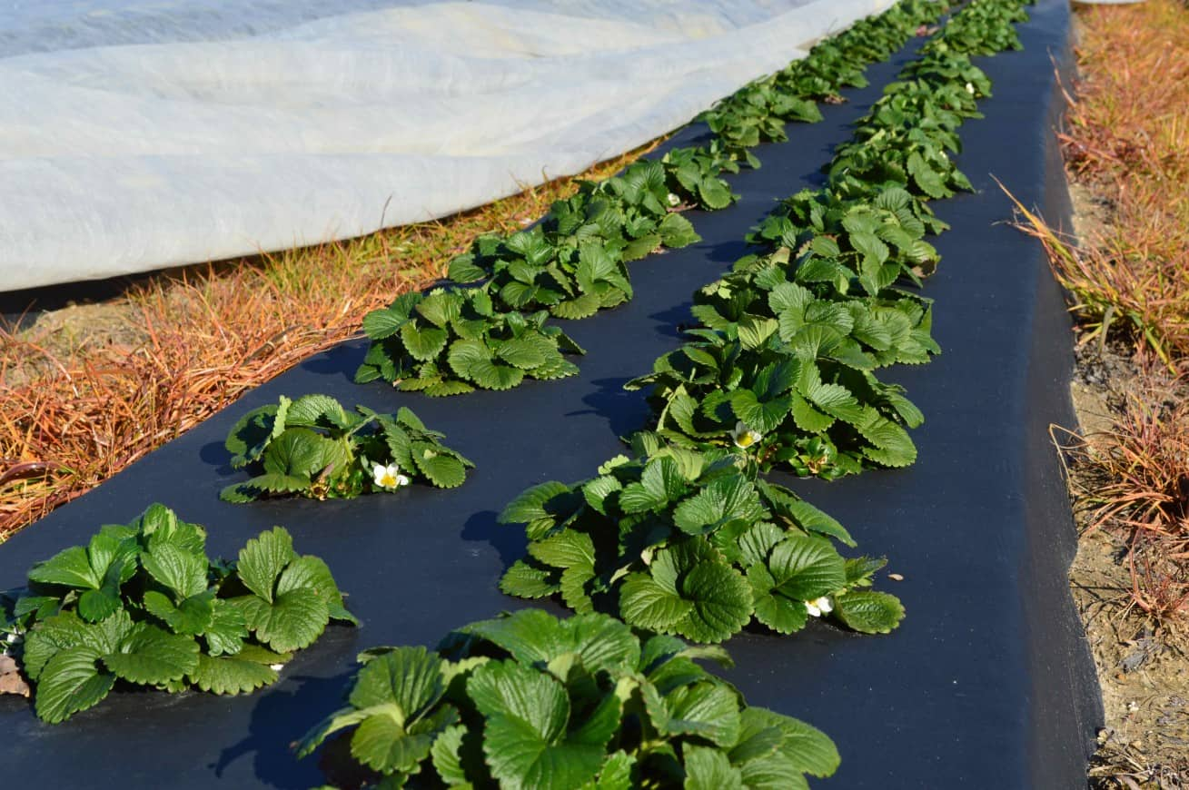

Slide 5


Клубника садовая
Земляника садовая

Slide 6
Пищевая ценность
Плоды земляники ценятся за прекрасный вкус, аромат.
Содержание сахаров в ягодах земляники от 4,5 до 12%; кислот – от 0,6 до 1,6%;
В зависимости от соотношения сахаров и кислот вкус ягод может быть от очень сладких до довольно кислых.
Содержание витамина С составляет 40-80 мг/100 гр.
По комплексному содержанию витаминов земляника уступает лишь смородине и приравнивается к лимону:
В ягодах земляники содержится солей железа и фосфора больше, чем в других плодах и ягодах.
Рактивные вещества - 250-750 мг/100 г (чем темнее мякоть, тем больше содержание);
В9 (фолиевая кислота) – 0,25 – 0,5 мг/100 г (больше, чем в винограде и малине);
Земляника обладает лечебными свойствами. Настои плодов и листьев применяют при почечных и печеночных камнях, подагре, цинге, как мочегонное средство. Ее ягоды являются ценным сырьем для приготовления варенья, повидла, сиропов, соков, желе, мармелада, десертных вин, наливок и ликера. Ягоды могут подвергаться сублимационной сушке.

Slide 7
Достоинства и недостатки земляники садовой
Достоинства земляники, как культуры:
По срокам созревания плоды земляники являются одними из первых (уступает только жимолости).
Высокая скороплодность, первый урожай может дать уже в год посади.
Средняя урожайность ее 50-60 ц/га. Однако, при высоком уровне агротехники может превышать 100-120 ц/га.
Недостатки:
повышенная восприимчивость к вирусным и грибковым заболеваниям (серой гнили, пятнистостям, вертицилезному увяданию), вредителям (нематоде стеблевой и корневой, клещу);
низкая зимостойкость;
трудоемкость возделывания и слабая механизация некоторых агротехнических мероприятий.

Slide 8
Морфология
Земляника и клубника – многолетние травянистые вечнозеленые растения. Она занимает переходное положение между травянистыми и кустарниковыми формами. Земляника и клубника имеют много общих признаков, но по некоторым отличаются.
Растение земляники и клубники состоит:
из подземной части представленной подземным рожком (корневищем) и придаточными корнями;
из надземной части, представленной 2-мя побегами вегетативного типа (рожки, усы) и одним генеративного типа (цветоносы).
Подземная часть предствляет собой многолетнее корневище с придаточными корнями. Корневище формируется из надземных рожков, которые ежегодно, в конце вегетационного сезона частично втягиваются в почву. Таким образом, корневище с возрастом увеличивается в размерах и ветвится.
Со 2-3-го года после посадки нижняя часть корневища начинает постепенно отмирать, а на вновь погруженной части рожка формируются новые придаточные корни.
В результате погружения корневища и частично рожка в почву повышается устойчивость растения к неблагоприятным условиям перезимовки, поэтому этот процесс следует стимулировать следующими агротехническими мероприятиями:
Придаточные корни земляники способны глубоко проникать в почву – до 2-х м. Но 90% их расположено в слое 20-25 см, в стороны они расходятся не широко, в основном в полосе прикрываемой листьями и лишь небольшая их часть выходит на 10-15 см за проекцию куста.
Корни земляники способны расти в течение всего вегетационного периода, а при достаточном снежном покрове сохраняются корни даже первичного строения.

Slide 9
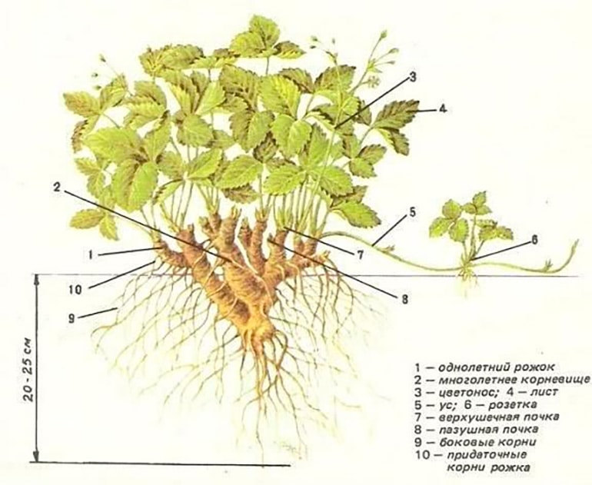
Строение куста земляники

Slide 10
Надземная часть.
Стебель у земляники называется рожком. Рожок – это укороченный побег длиной не более 5 см. На рожке в верхушечной почке в конце лета формируется зачаточное соцветие, которое распускается в конце мая – начале июня следующего года (растение поздноцветущее). Новый рожок (побег возобновления) начинает формироваться в пазухе верхнего листа (предшествующего цветоносу) весной следующего года. У более старых растений в пазухах верхних листьев формируются несколько новых рожков. В дальнейшем этот процесс ежегодно повторяется. На каждом молодом рожке формируется 5-6 длинночерешковых тройчатых листьев.
Из нижней части молодых рожков отрастают придаточные корни. Если почва рядом, и она увлажнена, корни заглубляются в почву. Со временем, по мере нарастания рожков, и вследствие того, что прошлогодний рожок погружается в почву не полностью, высота растения увеличивается. По этой причине, придаточные корни молодых рожков, не могут погрузиться в почву, а нижняя часть корневища с придаточными корнями начинает отмирать. Растение в результате этого процесса начинает плохо плодоносить и быстро стареет.
В пазухах нижних листьев формируются усы – шнуровидные побеги вегетативного типа (столоны) с длинным междоузлием (20 см и более). Ус заканчивается прикорневой розеткой, на нижней части которой формируются придаточные корни. Из пазушной почки ее первого листа развивается новый ус и таким образом процесс продолжается до осени. На одном растении за сезон развивается 10 и более усов, на каждом по 3-5 розеток.
У земляники садовой молодые стебли, листья и цветоносы опушены.

Slide 11
Генеративные органы земляники
Цветки у большинства сортов земляники обоеполые, самоопыляющиеся, с одним венчиком и множеством пестиков в центре и тычинками по окружности. При перекрестном опылении цветки хорошо воспринимают пыльцу других сортов и при этом урожаи заметно возрастают. Сорта с функционально женскими цветками.
Цветоносы верхушечные; соцветия щитковидные, ветвящиеся до 3-4-х порядков, многоцветковые (дихазий). Цветоносы закладываются в летне-осенний период (август – сентябрь), при наличии трех важнейших условий:
Достаточного количества влаги в почве; продолжительности светового дня 10-12 часов; температуре воздуха 5-8 ⁰С.
Урожайность растений напрямую зависит от количества соцветий. Обычно их формируется 5-10 шт.
Через 15 дней после выдвижения цветоносов начинается цветение. Продолжительность цветения одного цветка 1-4 дня, а растения 20-30 дней. С момента опыления до созревания проходит обычно около 30 дней. Продолжительность плодоношения – 20 – 30 дней.
Плод – многоорешек (сборная многосемянка). Представляет собой соплодие, образовавшееся из разросшегося цветоложа с вдавленными в его поверхность орешками, которые образовались из завязей пестиков. У скороспелых сортов плоды созревают в середине июня, а у позднеспелых - в первой половине июля. Первые плоды более крупные (у некоторых сортов до 5-6 см в диаметре и массой до 25-30 гр.).

Slide 12
Отличие клубники от земляники:
У клубники цветоносы заметно длиннее, чем у земляники. Они возвышаются над листьями, а у земляники короче листового полога
У клубники плод обычно мельче, даже у культурных сортов, имеет грушевидную форму и мякоть светлых тонов: от белой до светло желтой или кремовой.
У клубники листья и цветоносы опушены, они более мягкие. У земляники листья плотные, кожистые.
Клубника, в отличие от земляники, двудомное растение. Это – одна из причин низкой урожайности клубники

Slide 13
Ремонтантные сорта
Имеется ряд сортов земляники садовой, которые относятся к группе ремонтантных.
У ремонтантных сортов дифференциация почек происходит по весеннему и летне-осеннему типу и они дают два урожая. Почки начинают дифференцироваться с конца мая – начала июня (весенний тип) и продолжают до осени (летне –осенний тип).
Первые дифференцировавшиеся почки дают соцветие уже в текущем году и в конце августа –сентябре дают урожай (70-90% общего сбора за год).
Генеративные почки, заложившиеся во второй половине лета, зимуют, частично погибают, а оставшиеся формируют урожай в обычные сроки – конце июня, первой половине июля (10-30% от общего сбора).

Slide 14
Отношение к температуре.
Земляника - недостаточно зимостойкое растение.
При отсутствии укрытия (листьев, снега, мульчи) земляника погибает при температуре - 15⁰ С, повреждается осенью при температуре - 10⁰ С, весной при - 7⁰ С.
Вместе с тем она способна переносить в зимний период при наличии снежного покрова более 25 см, кратковременное снижение температуры до – 39⁰ С.
Цветки очень чувствительны к отрицательным температурам, при снижении температуры ниже 0⁰С повреждаются пестики, а венчик остается живым, поэтому через несколько часов уже заметно побурение «сердечка» цветка и такие цветки не завязывают плодов.

Slide 15
Отношение к факторам внешней среды
Отношение к влаге. Земляника является влаголюбивой породой, но вместе с тем она не переносит даже кратковременного подтопления талыми или ливневыми водами. Оптимальная влажность почвы в период весеннего роста - 70%, в период цветения - 75%, в период налива ягод и их созревания – 80% и выше, после сбора урожая - 75% от НВ.
Отношение к свету. Земляника считается растением с определенной степенью устойчивости к затенению (теневыносливым). Поэтому при размещении кулис на плантации урожай практически не снижается, хотя освещенность там ниже на 15-20%. При условии полива землянику можно возделывать даже в междурядьях сада.
Долговечность, продуктивность. Растения земляники садовой могут жить до 20 лет, но ее насаждения эксплуатируют в среднем 4 года, так как даже при высоком уровне агротехники к 5-6-ти годам плоды заметно мельчают и урожайность снижается.
Урожай с растения может достигать более 250 г, однако в условиях Беларуси получают в среднем 100 гр. Урожайность при хорошем уходе составляет 60-100 ц/га, при создании оптимальных условий для растений 170-200 ц/га.

Slide 16
Размножение.
Землянику можно размножить:
семенами.
розетками,
делением куста,
меристемой.
Половой способ размножения (семенами) в практике промышленного выращивания земляники не применяется. Однако, в любительском ягодоводстве, этот способ иногда используют для некоторых сортов, которые формируют мало усов и при этом почти не меняют сортовых свойств.
Вегетативный способ размножения. Основной способ получения посадочного материала земляники – размножение усами на специально созданных маточниках. Так как земляника недолговечна, у нее часто происходит смена поколений и поэтому она склона к заражению вирусами, различными болезнями и вредителями.
Для недопущения распространения опасных вредителей и болезней существует Государственная система получения здорового посадочного материала.

Slide 17
Выращивание посадочного материала
Маточник земляники закладывают элитными растениями, свободными от вирусных и других болезней. Для недопущения заражения вирусными болезнями на маточнике проводят следующие агротехнические мероприятия:
Пространственная изоляция от плодоносящей плантации земляники не менее 500 м;
Удаление цветоносов ;
Усиленная химическая защита от болезней и вредителей (вредители – разносчики вирусов).
Севооборот с возвратом земляники на прежнее место не ранее, чем через 4 года и исключением из него культур, повреждаемых нематодой, вертицелиозным увяданием, корневыми гнилями (картофель, огурец, свекла, бобовые, крестоцветные);
Срок эксплуатации - не более 2-х лет.
Для увеличения количества получаемой рассады и повышения ее качества применяют следующие агротехнические мероприятия:
Размещение растений блочное - 90 х 90 см с размещением усов внутри блока, или рядовое - 90 + 50 х 25 с формированием полосы из усов в широком междурядье; расстояние между сортами – 2 м
Мульчирование торфом (60-100 т/га) зоны укоренения розеток до раскладки усов.
Полив дождеванием в июле-августе в случае отсутствия осадков.
Рассаду заготавливают в августе (для осенней закладки плантации), или в конце октября (для весенней посадки). С 1 га маточника можно получить в 1-й год 200-300 тыс. шт. рассады, на 2-й от 400 тыс. до 1 млн. шт.

Slide 18
Заготовка рассады «фриго»
Выкопанную в октябре - ноябре рассаду отмывают от почвы. Затем у растений удаляют листья, оставляя черешки длиной 3-5 см. Растения укладывают в ящики и дезинфицируют в 0,1% растворе фундазола или другого фунгицида.
После этого ящики с рассадой помещают в морозильные камеры с температурой – 2 ⁰С. В таких условиях рассада может храниться 6 – 9 месяцев. Это позволяет производить закладку плантаций земляники в разные сроки: с апреля по август.

Slide 19
Выбор участка
Участок должен быть выровненный, без западин, защищен со стороны холодных ветров (с северной и восточной стороны). Допускаются пологие склоны (до 3°) южной, юго-западной и юго-восточной экспозиции. Уровень грунтовых вод не выше 1,0 м.
Лучшие почвы – легко и среднесуглинистые, с рН-5,5-6,5 (не выше 7,0), содержание гумуса 2,2-2,5 %, фосфора – 100-150 мг/кг и калия – 150-200 мг/кг, с глубиной пахотного горизонта 25 см
Лучшие предшественники: черный пар, сидеральный пар, зерновые, бобово-злаковые смеси, овощные (лук, чеснок, редис, морковь, зеленные, боб, горох, фасоль)
Нельзя сажать после пасленовых культур (картофель, томат), тыквенных (огурца), крестоцветных, льна, свеклы, т. к. эти культуры имеют общие болезни с земляникой. Из плодовых – не следует размещать после облепихи, малины.
Возврат на прежнее место выращивания не раньше, чем через 3-4 года

Slide 20
Предпосадочная подготовка почвы и посадка
Предпосадочная подготовка почвы включает вспашку на глубину пахотного горизонта, культивацию с последующим выравниванием
За 3 недели до вспашки участок опрыскивают глифосатсодержащими гербицидами для уничтожение многолетних сорняков.
До вспашки вносят120-150 т/га органики, 60-70 кг/га д.в. фосфора, 80-90 кг/га д.в. калия. Удобрения заделывают в почву дисковой бороной, затем проводят вспашку.
Посадка ручная или механизированная (рассадопосадочной машиной СКН-6А или других модификаций)
Плотность посадки от 42 до 50 тыс. шт. раст./га (самая распространенная схема посадки – 0,8 × 0,15-0,2 м
Сроки посадки: осенний – вторая половина августа; весенний – третья декада апреля-первая декада мая

Slide 21
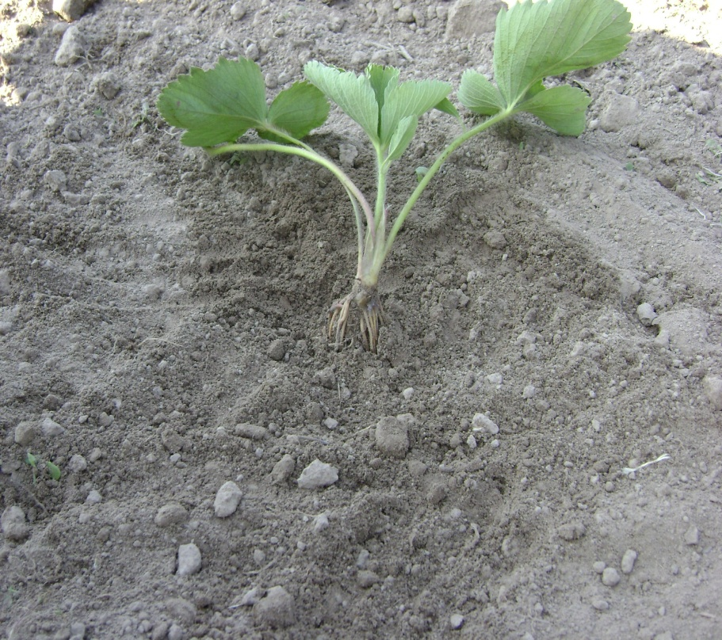
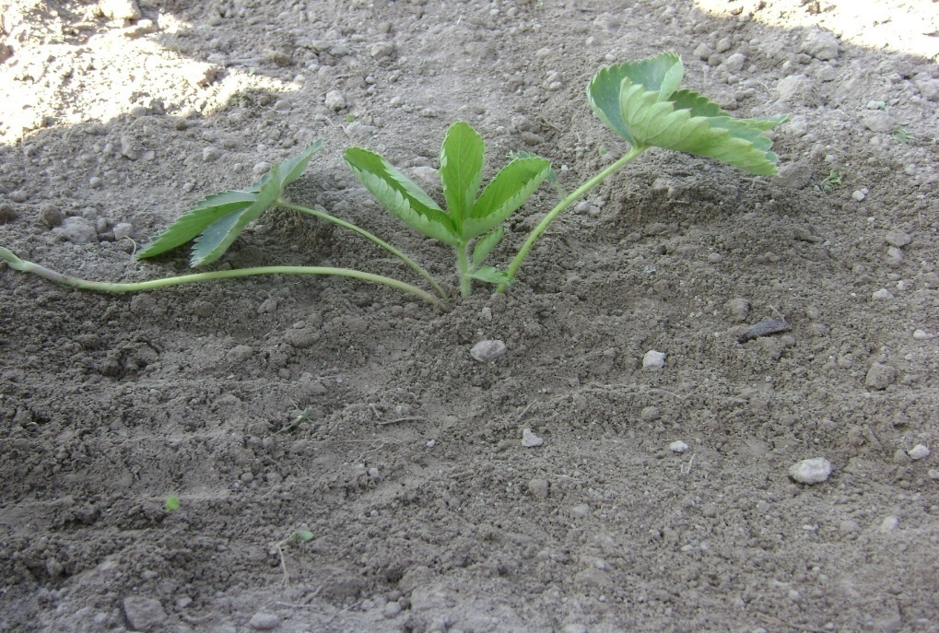
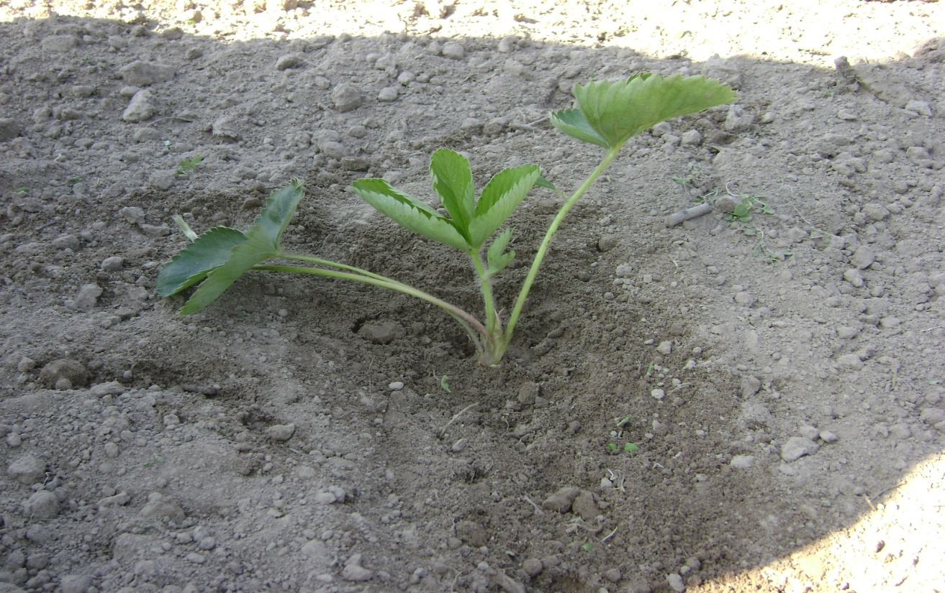
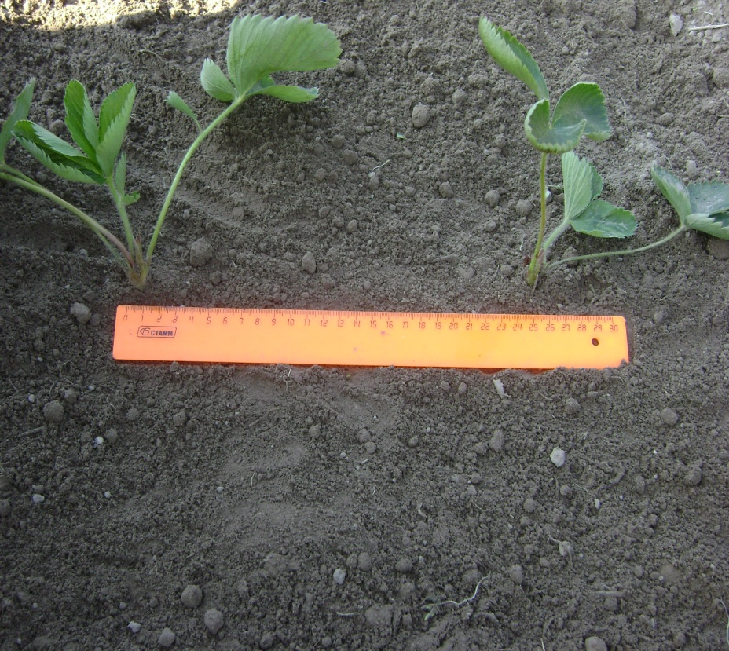
Посадка
Высокая посадка
Заглубленная посадка
Правильная посадка
Правильная посадка

Slide 22
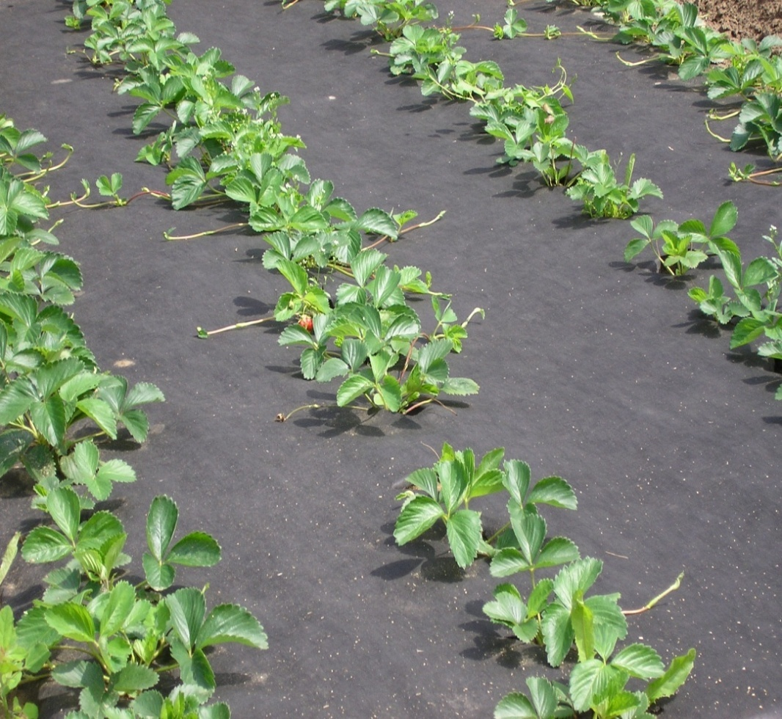
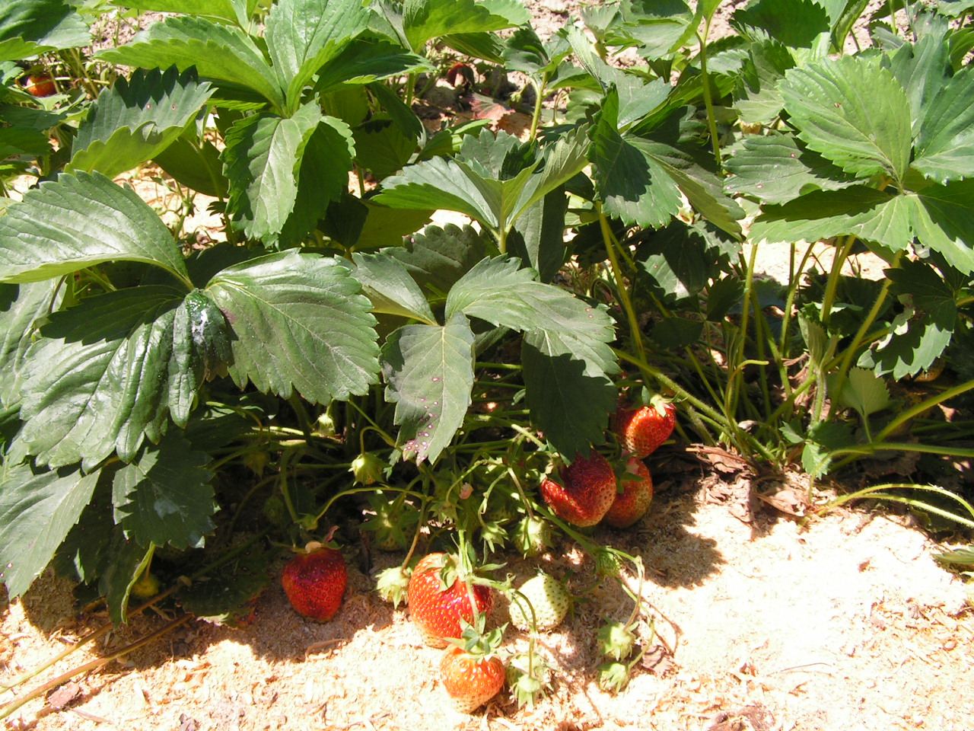
Предпосадочное мульчирование почвы
Спанбонд СУФ - 60
Опилками

Slide 23
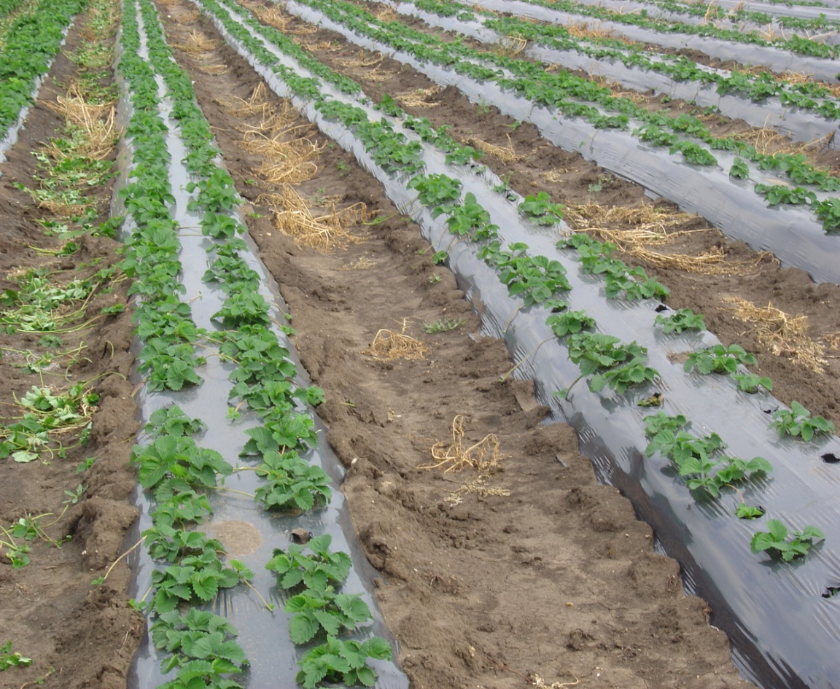
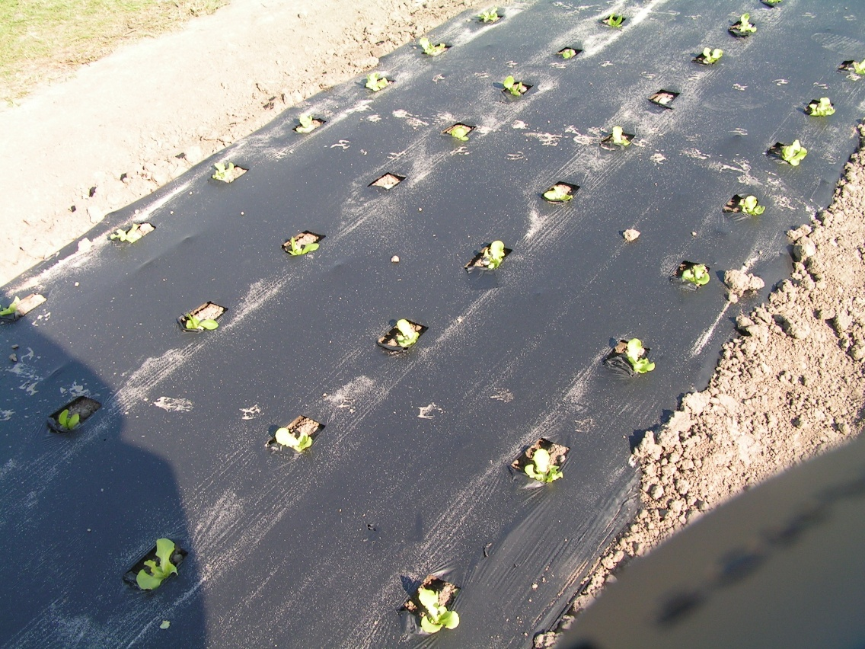
Мульчирование междурядий
Пленкой, 2- х рядный способ посадки
пле
Пленкой, 4-х рядный способ посадки

Slide 24
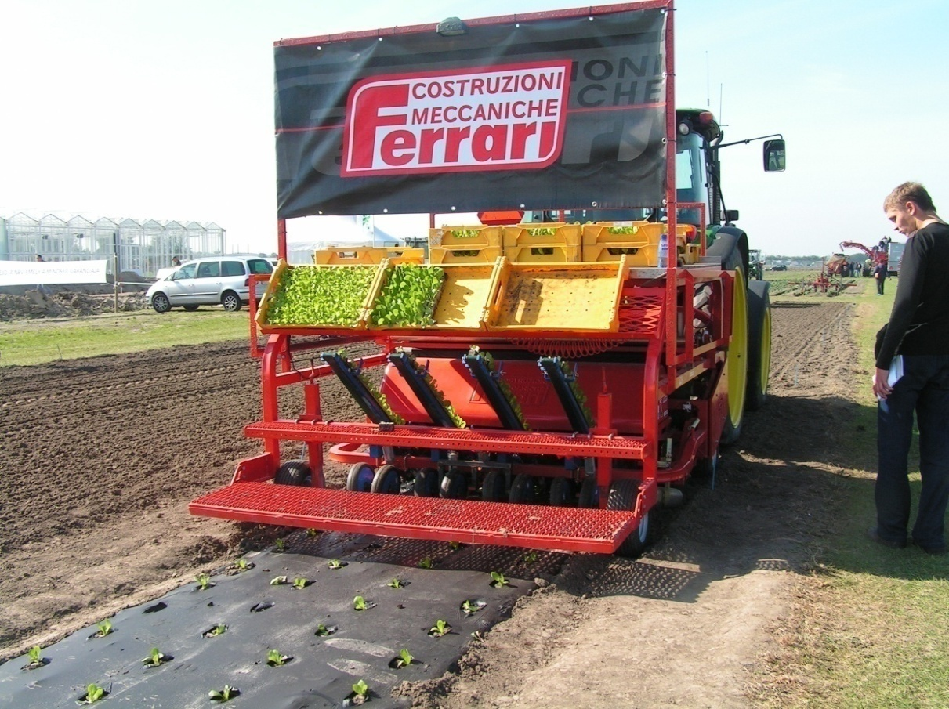
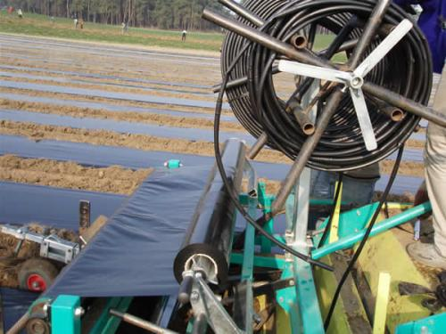
Многофункциональная машина для посадки земляники
Посадка

Slide 25
Требования к качеству рассады
Рассада земляники должна быть здоровой, без механических повреждений, не увядшая, с хорошо развитой верхушечной почкой, мочковатой корневой системой, с нормально развитыми листьями у свежевыкопанной рассады для весенней и осенней реализации и без листьев у рассады «фриго» после хранения
Возраст рассады – 1 год
Сортовая чистота – 100 %

Slide 26
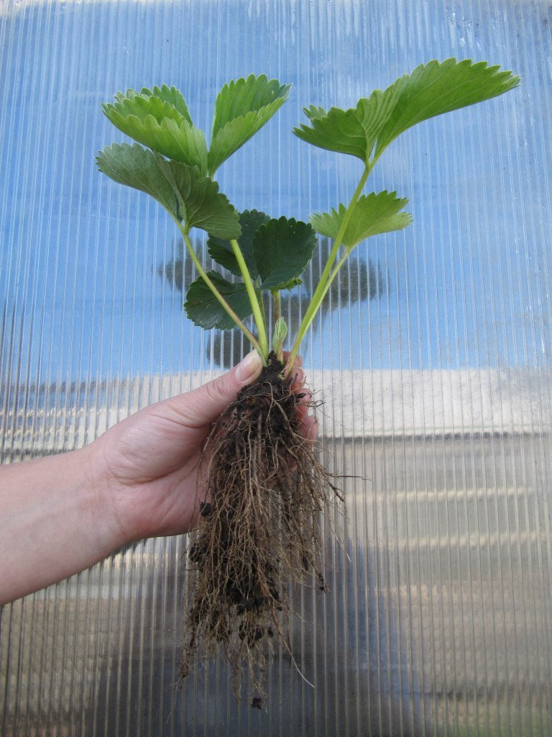
Рассада земляники

Slide 27
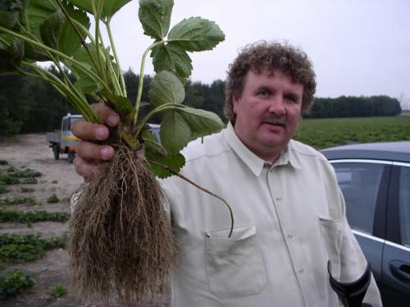
Для рассады с открытой корневой системой
Наименование показателя | Характеристика и норма
Диаметр рожка, см, не менее Длина корневой системы, см, не менее Количество листьев у свежевыкопанной рассады для реализации, шт., не менее: - весенней - осенней | 1 5 2 3

Slide 28
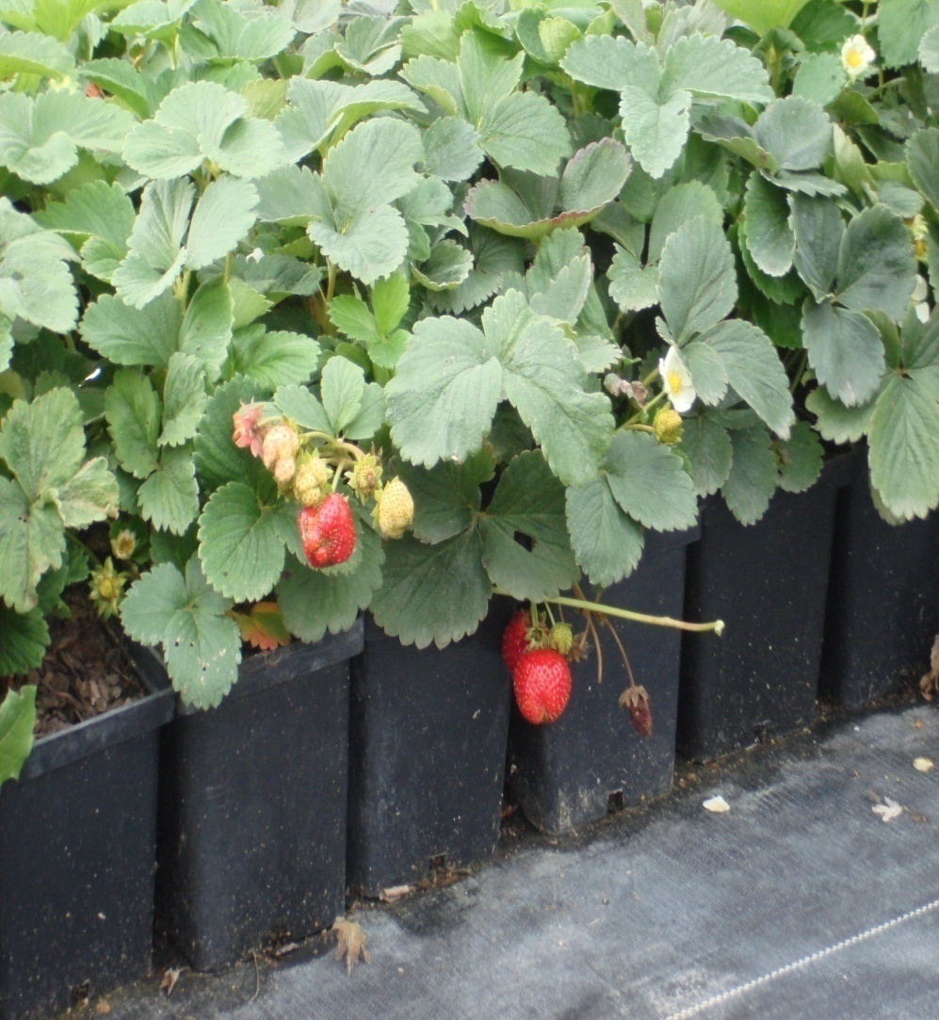
Для рассады с закрытой корневой системой
Наименование показателя | Характеристика и норма
Диаметр земляного кома, см, не менее | 7
Высота земляного кома, см, не менее | 10
Диаметр рожка, мм, не менее | 10
Количество листьев шт., не менее | 2

Slide 29
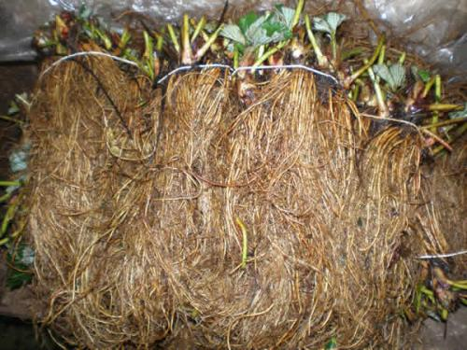
Для рассады земляники «фриго»
Наименование показателя | Характеристика и норма
Диаметр рожка, мм, не менее | 8
Длина корневой системы, см, не менее | 5
Длина надземной части, см, не менее | 3

Slide 30
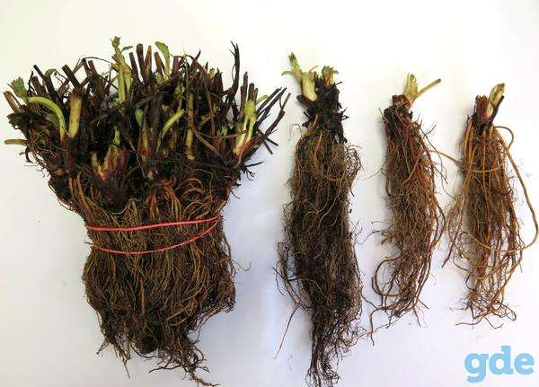
Рассада земляники фриго

Slide 31
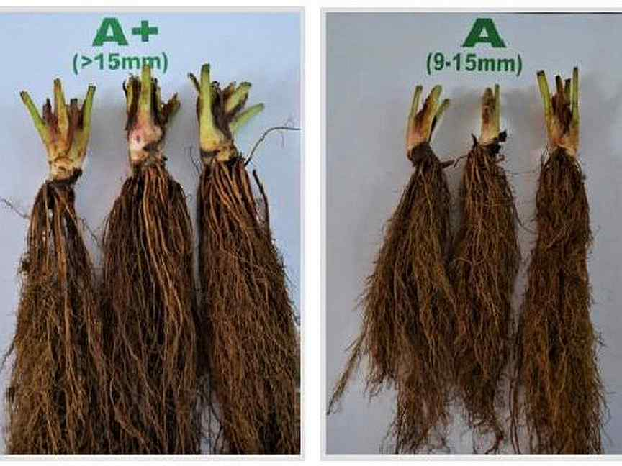
Категории (классы) рассады фриго

Slide 32
Земляничный севооборот
1 год – земляника –новосадка
2-4 годы – плодоносящая земляника
5 год – зерновые культуры
6-7 год – злаковые травы
8 год – черный или сидеральный пар

Slide 33
Уход за насаждениями земляники
В новосадках через две недели после посадки проводят ремонт, подсаживая рассаду вместо выпавших растений. После посадки рассаду поливают из расчета 1 л воды на растение. В новосадках удаляют появляющиеся на растениях цветоносы.
Почву в междурядьях рыхлят на глубину 5-7 см (закрытие влаги). Всего за период вегетации проводят 5-6 междурядных обработок на глубину 8-10 см.
В засушливые периоды проводят поливы, поддерживая влажность почвы на уровне 70-80 % от НВ. Поливная норма 200-300 м³/га.
На товарных посадках рано весной проводят боронование с целью очистки старых отмерших листьев. Вносят минеральное удобрение. За весенний период проводят две междурядные обработки на глубину 8-10 см. Обязателен полив перед цветением и в период формирования ягод.
Появляющиеся усы удаляют, не допуская их укоренения.
Растил соломы в междурядьях после цветения для улучшения товарных качеств ягод
Формирование насаждений: кустовая система – все появляющиеся усы удаляют; узкополосная – отрастающие усы раскладывают вдоль рядов и из укоренившихся розеток и маточных растений формируют полосы шириной 20-40 см
При снижении температуры ниже 3⁰С, борьба с весенними заморозками (полив или дымовые шашки)

Slide 34
Применение мульчирования
При возделывании земляники садовой рекомендуется проводить мульчирование почвы.
Преимущества возделывания земляники с использованием мульчирующих материалов:
возможность возделывать землянику без применения гербицидов;
способствует сохранению влаги;
улучшает проветривание растений;
упрощает удаление неукорененных усов;
ускоряет созревание ягод;
повышает выход товарных ягод;
увеличивает среднюю массу ягод.
Мульчирующими материалами являются солома, опилки, торфокрошка, различные пленки, спанбонд и др. Мульчирование опилками, торфокрошкой проводят после посадки рассады. Мульчу укладывают вдоль рядов шириной около 30 см, слоем 5-7 см. Расход торфокрошки - 20-25 т/га. Мульчирование соломой проводят на плодоносящих насаждениях после цветения. Расход соломы 2-3 т/га
Для предпосадочного мульчирования используют пленку, спанбонд. Предварительно мульчматериал механизированно расстилают на почву, закрепляют, перфорируют отверстия и проводят посадку рассады.

Slide 35
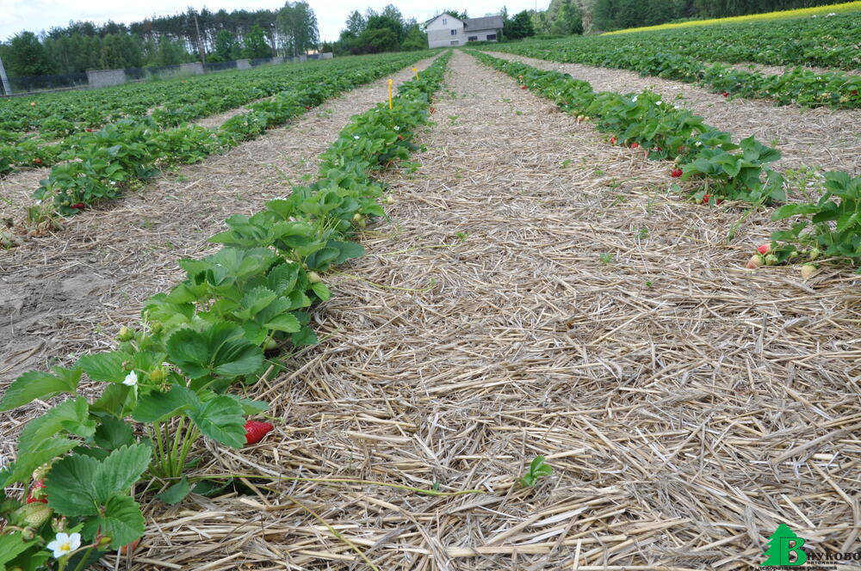
Мульчирование земляники соломой

Slide 36
Внесение удобрений
Земляника садовая наиболее отзывчива на внесение удобрений в периоды:
весной - при интенсивном нарастании листьев, образовании цветоносов, цветков, завязей;
летом (конец июля - начало августа) - при активном росте усов, розеток, корней, формировании цветковых почек, накоплении питательных веществ.
Ежегодно в эти сроки проводят подкормку земляники садовой азотными удобрениями - 40 кг д.в/га. Вносят в два срока: 1/2 дозы - весной под первое рыхление, 1/2 - после сбора урожая.
После сбора ягод вносят фосфорные и калийные удобрения - по 30 кг д.в/га каждого.
При выращивании земляники с применением мульчирующих материалов используют водорастворимые удобрения.

Slide 37
УБОРКА И ХРАНЕНИЕ УРОЖАЯ
Уборку ягод проводят в стадии полной зрелости. При транспортировке на большие расстояния допускается сбор в стадии технической зрелости: ягоды беловатые, частично окрашенные.
Сбор ягод проводят вручную в утренние часы через каждые 1-2 дня.
Ягоды снимают вместе с чашечкой и плодоножкой, сортируют в процессе сбора. Поврежденные, гнилые и перезрелые ягоды отделяют и удаляют с плантации.
Ягоды собирают в специальную тару: плетеные корзинки из щепы вместимостью до 2,0-2,5 кг, деревянные лотки до 3 кг, пластиковую тару - до 0,5 кг.

